Slide 1
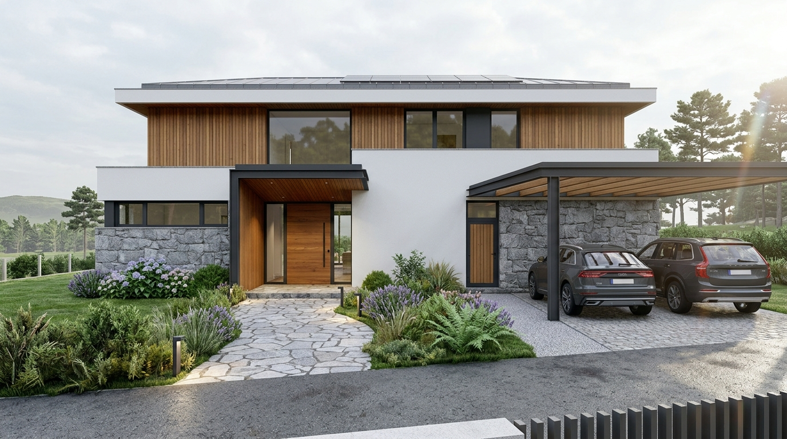
PROYECTO DE EJECUCIÓN · VIVIENDA UNIFAMILIAR
Hogar Oleiros
Propuesta D
Pabellón Bioclimático en Liáns / Santa Cruz
Concello de Oleiros (A Coruña)
• Parcela: 600 m² (Ordenanza 2B, PGOM Oleiros)
• Ocupación PB: 116,5 m² (19,4% ≤ 20,0% legal)
• Patio Corrala Central: 16,0 m² habitable y accesible
• Presupuesto Llave en Mano: 662.980 €

Slide 2
PLANTA BAJA · EXTERIORES
Acceso Principal & Fachada Norte
Doble acceso peatonal cubierto y aparcamiento bajo pérgola
Claves de Diseño & Aparejador:
• Porche cubierto de entrada noble con puerta pivotante de iroko macizo (1,10 m).
• Pérgola de aparcamiento para 2 coches al Oeste con paso a cubierto.
• Conexión directa desde el aparcamiento al Zaguán Mudroom.
• Zócalo de granito gallego del país y carpintería minimalista Cortizo negro forja.

Slide 3
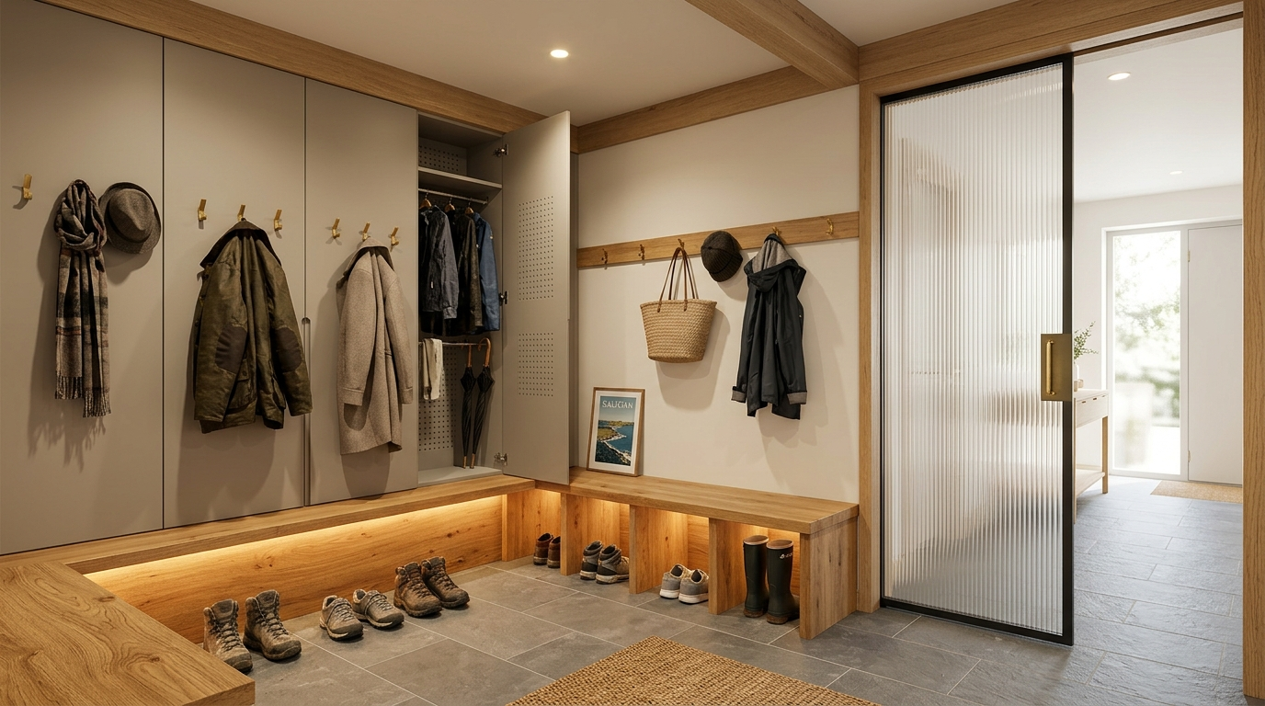
PLANTA BAJA · ENTRADA DIARIA
01. Zaguán Atlántico / Mudroom Térmico
5,80 m² útiles · Esclusa térmica de doble barrera contra lluvia y viento
Claves de Diseño & Aparejador:
• Banco descalzador de roble macizo con zapatero ventilado para 16 pares.
• Armario secador de ropa de lluvia con bandeja de inox para goteo.
• Puerta corredera de vidrio estriado hacia el Hall noble.
• Puerta de servicio directa hacia el Trastero de Surf y Bicis.
• Pavimento porcelánico C3 antideslizante gris pizarra (NCS S 4502-Y).

Slide 4
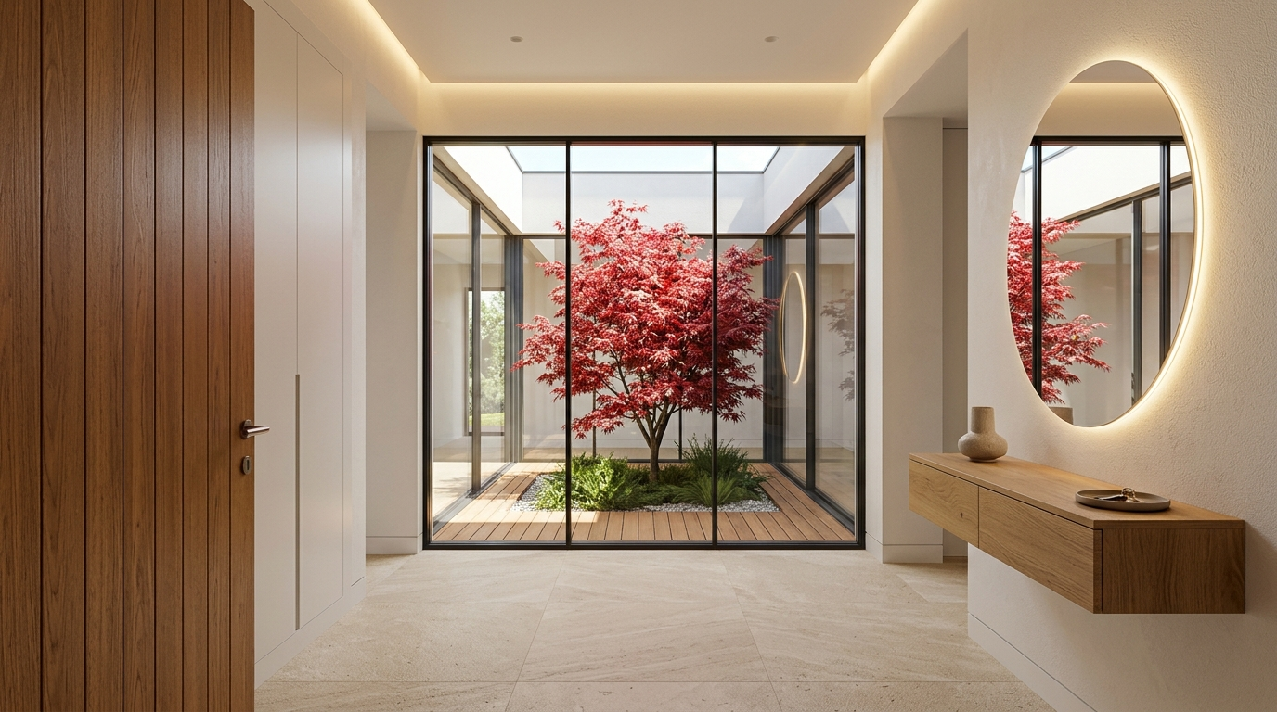
PLANTA BAJA · RECEPCIÓN
02. Hall / Recibidor Principal
10,40 m² útiles · Conexión visual directa con el claustro ajardinado
Claves de Diseño & Aparejador:
• En cuanto se cruza la puerta, la mirada se fuga al arce japonés del Patio.
• Cristalera fija de suelo a techo Cortizo Cor Vision Plus hacia el patio.
• Consola suspendida de roble tostado con espejo circular retroiluminado LED.
• Armario gabanero empotrado para abrigos de visitas.
• Pantalla táctil domótica central para control de clima, persianas y portero.

Slide 5
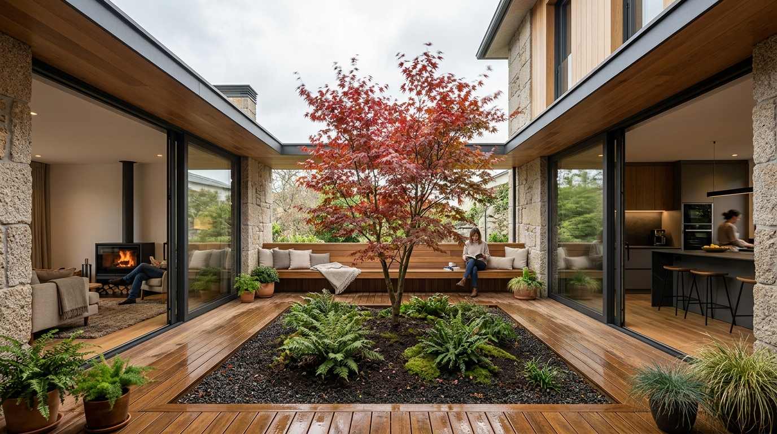
PLANTA BAJA · EL CORAZÓN DE LA CASA
05. Patio Corrala Habitable y Accesible
16,00 m² libres · Abierto al cielo · Microclima resguardado del Nordés
Claves de Diseño & Aparejador:
• 100% Habitable y pisable: Enrasado a cota cero con tarima de iroko.
• Arce japonés (Acer palmatum) plantado en alcorque natural con grava volcánica.
• Banco corrido de lectura bajo alero perimetral cubierto de 80 cm.
• Triple corredera elevable abriendo a Cocina (3m), Salón (3m) y Galería (2,5m).
• Cero efecto invernadero: Abierto al cielo, evita condensaciones y ahorra ~26.500 €.

Slide 6
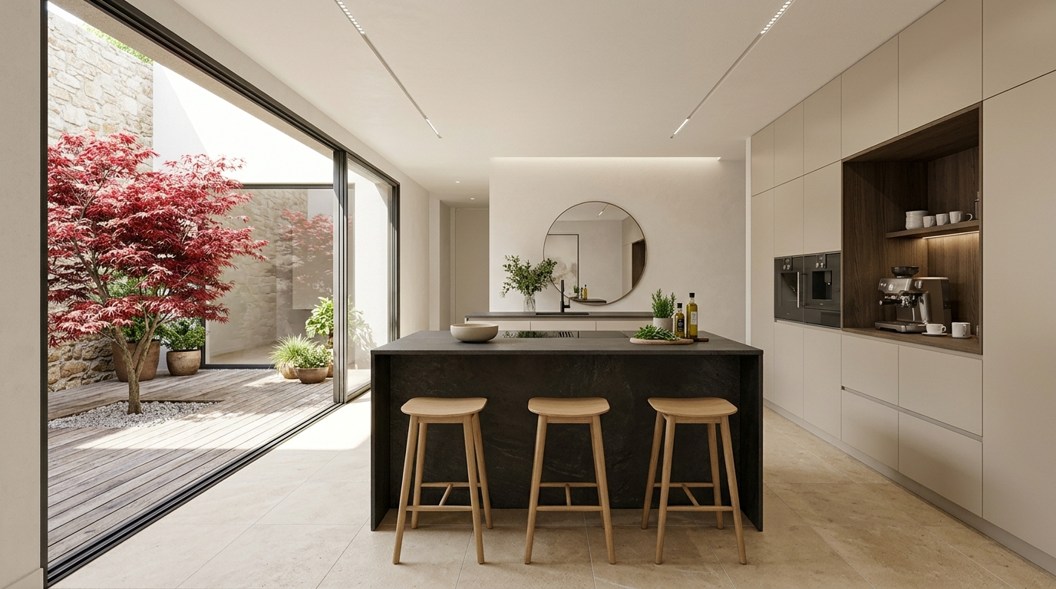
PLANTA BAJA · ZONA DE DÍA
06. Cocina con Isla y Desayunador
15,20 m² útiles · Isla Dekton Kelya con campana integrada Bora Pure
Claves de Diseño & Aparejador:
• Isla central de 2,80 × 1,00 m con pasos libres de 105 cm a ambos lados.
• Placa Bora Pure con extracción hacia abajo: techo 100% limpio sin campanas.
• Mueble desayunador con puertas escamoteables y enchufes ocultos.
• Columnas Santos Fine en cashmere mate y roble humo.
• Conexión directa mediante corredera de 3 m al Patio Corrala para desayunos al sol.

Slide 7
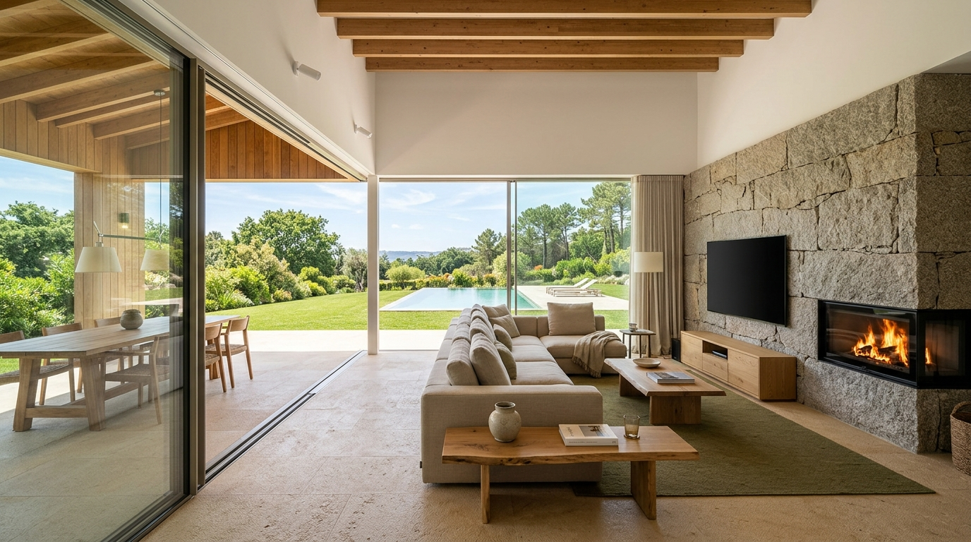
PLANTA BAJA · ZONA DE DÍA
08. Salón Principal con Chimenea
26,50 m² útiles · Abierto al Porche Sur, piscina y jardín
Claves de Diseño & Aparejador:
• Sofá modular en L tapizado en arena a 3,60 m de la pantalla.
• Chimenea panorámica estanca de leña con toma de aire exterior (compatible VMC).
• Gran corredera Cortizo Cor Vision de 5 m abierta de par en par al Porche Sur.
• Vistas continuas al césped atlántico, hortensias y piscina sin barreras.
• Suelo continuo de piedra caliza con suelo radiante-refrescante zonificado.

Slide 8
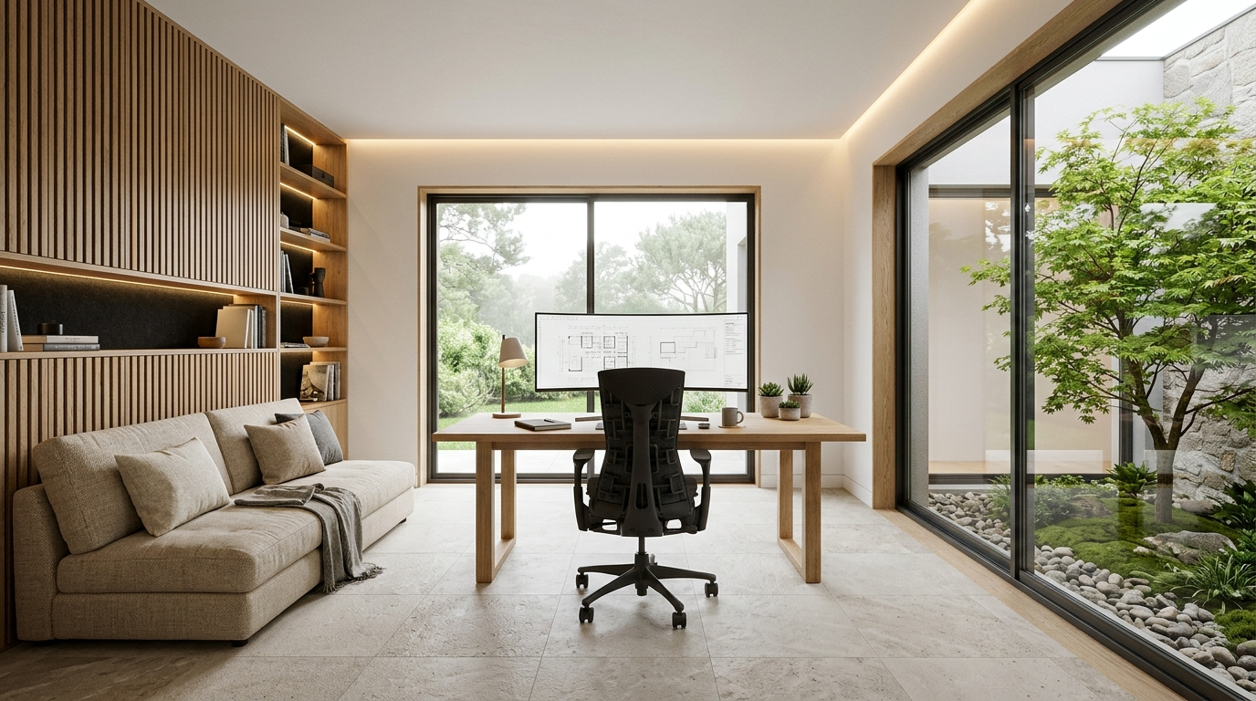
PLANTA BAJA · TELETRABAJO & INVITADOS
03. Despacho Sanctasanctórum & Suite Serena
11,50 m² útiles · Doble orientación Norte-Sur · Cero servidumbre
Claves de Diseño & Aparejador:
• Mesa orientada con luz lateral a 90° de ventana Norte (cero reflejos en monitor).
• Cristalera con vistas relajantes al arce del Patio Claustro.
• Aislamiento acústico Rw ≥ 38 dB con puerta maciza y panel de lamas de roble.
• Doble toma RJ45 Cat 6A blindada en escritorio para videollamadas 4K.
• Sofá-cama de matrimonio (140 × 200 cm) con acceso privado al Baño PB.

Slide 9
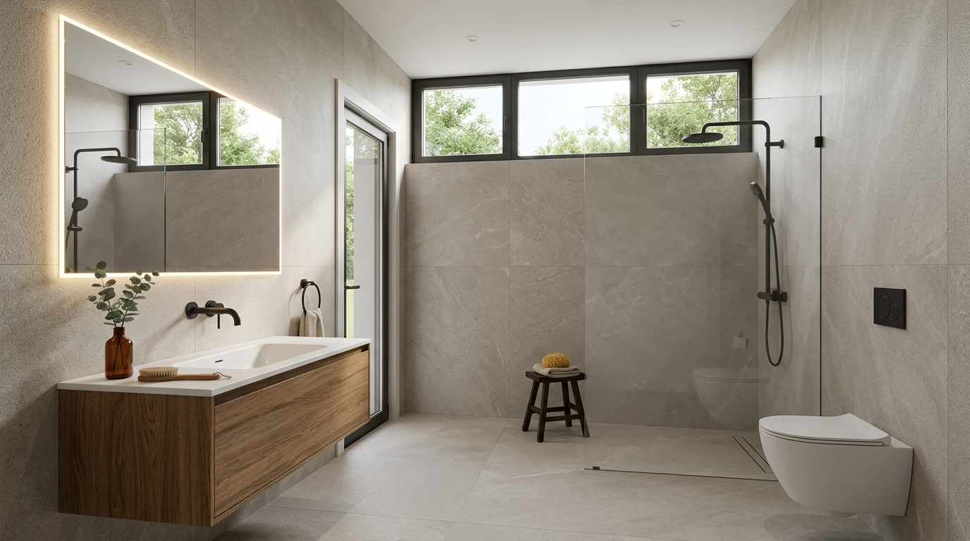
PLANTA BAJA · ZONA NOBLE
04. Baño Completo PB & Distribuidor Neutro
5,20 m² útiles · Ducha walk-in cota cero y sanitarios Geberit
Claves de Diseño & Aparejador:
• Acceso desde distribuidor neutro: sin paso directo a cocina (100% legal NHG).
• Ducha walk-in enrasada cota cero (120 × 80 cm) con mampara fija de 8 mm antical.
• Mueble suspendido de roble de 90 cm con grifería empotrada negra mate.
• Inodoro suspendido Geberit iCon Rimless con pulsador antiolores DuoFresh.
• Ventana practicable a fachada Norte para iluminación y ventilación natural.

Slide 10
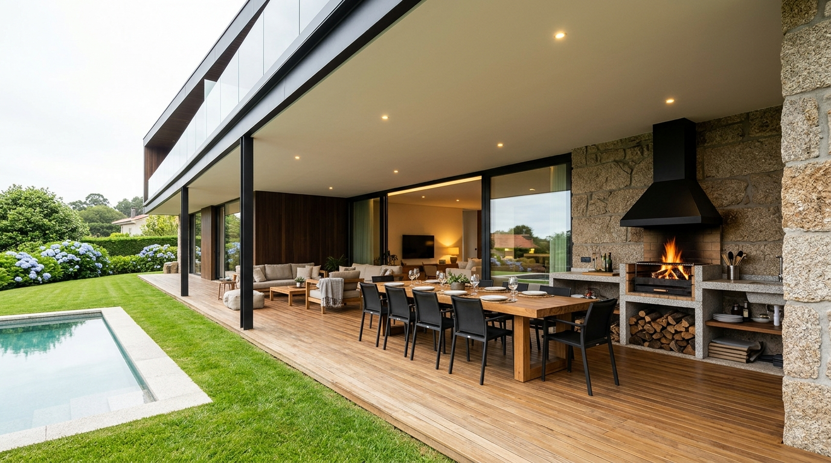
PLANTA BAJA · EXTERIORES
10. Porche Sur Expandido (Fondo 3,00 m)
36,00 m² cubiertos · Churrasqueira de granito y comedor de verano
Claves de Diseño & Aparejador:
• Fondo libre real de 3,00 m: protegido de la lluvia gallega para comer fuera.
• Churrasqueira en extremo Este con bancada de granito Zimbabwe y leñera.
• Comedor exterior para 10 personas + zona lounge frente al jardín.
• Piscina de 3,5 × 7,5 m con albardilla de granito calizo y solárium.
• Armario lateral integrado con salida directa para robot cortacésped.

Slide 11
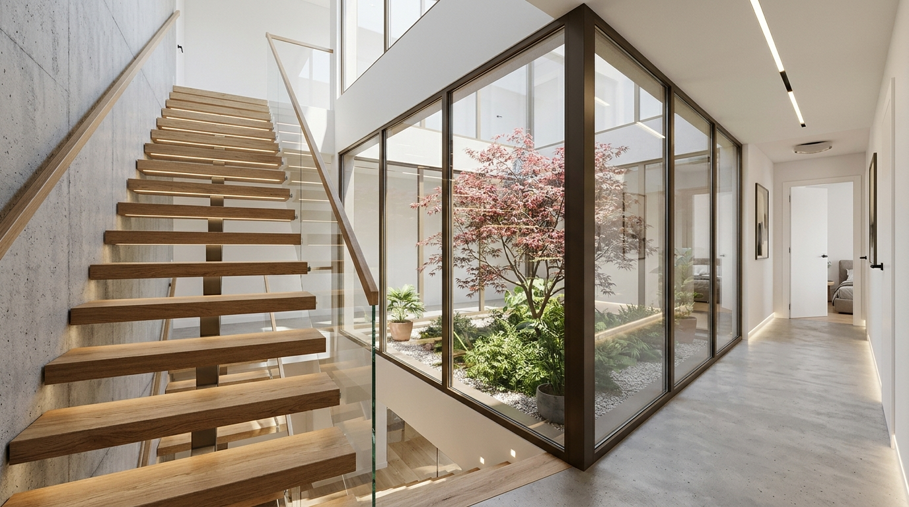
PLANTA PRIMERA · DISTRIBUIDOR
12. Galería Acústica & Escalera P1
8,20 m² útiles · Mampara acústica continua de vidrio 4+4 Silence
Claves de Diseño & Aparejador:
• Mampara de vidrio laminar 4+4 Silence: aísla 42 dB de ruido entre plantas.
• Peldaños volados de roble macizo con zanca de acero oculta e iluminación LED.
• Vistas cenitales espectaculares sobre el patio claustral y el arce.
• Balizas LED de cortesía en zócalo (h = 25 cm) para trayectos nocturnos infantiles.

Slide 12
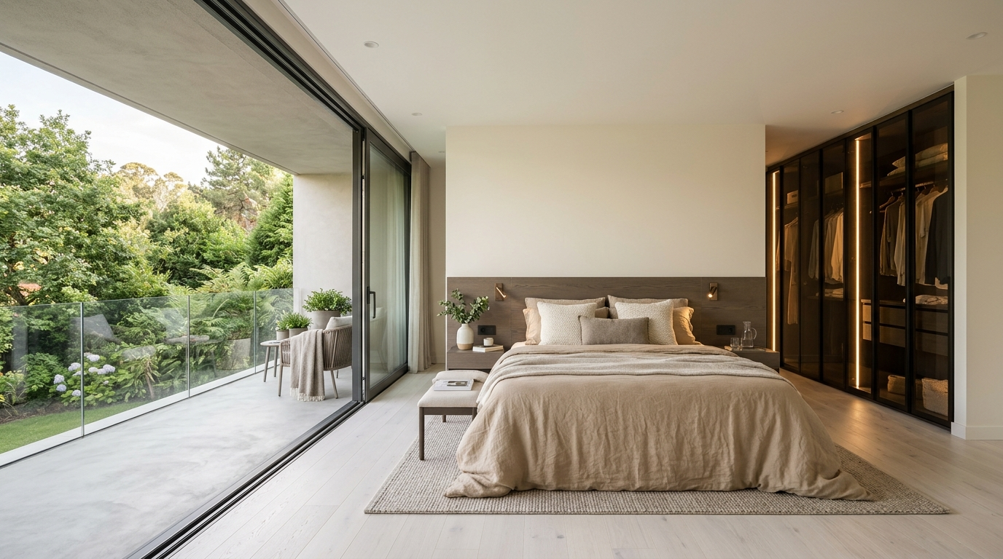
PLANTA PRIMERA · ALA ESTE PRIVADA
16. Suite Principal de Matrimonio
31,20 m² útiles · Dormitorio Sur, vestidor doble y baño privado
Claves de Diseño & Aparejador:
• Cama King Size (1,80 × 2,00 m) orientada al Sur con vistas panorámicas al jardín.
• Balcón corrido con barandilla continua de vidrio estructural 10+10 mm sin montantes.
• Vestidor de paso en doble hilera con frentes de vidrio ahumado y barras LED.
• Baño privado de 6,3 m² con ducha italiana doble (150 × 90 cm) y doble seno Dekton.
• Climatización dual independiente con suelo radiante zonal y toallero de 750W.

Slide 13
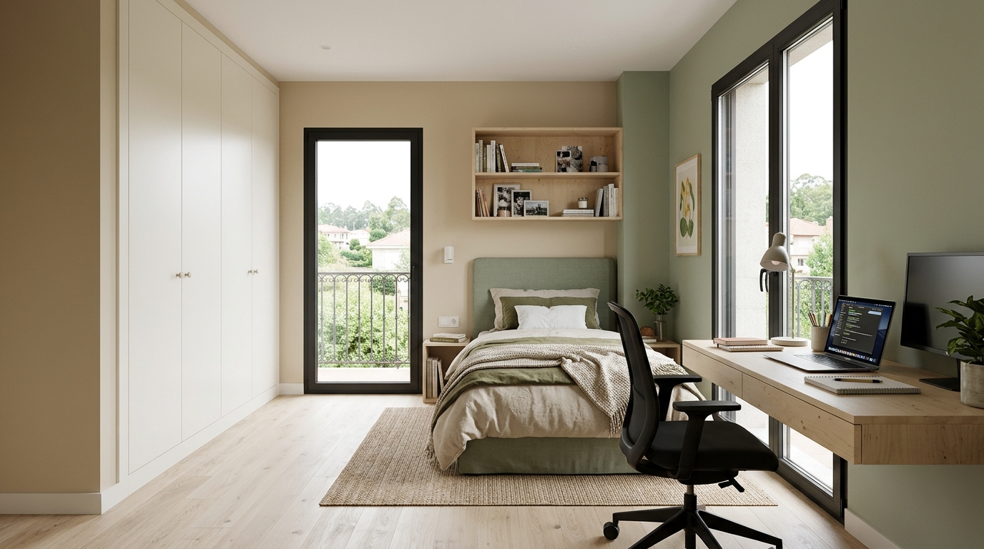
PLANTA PRIMERA · ALA OESTE
13-14. Dormitorios Infantiles (Luz a 90°)
14,60 m² útiles cada uno · Estudio ergonómico sin reflejos y balcón sur
Claves de Diseño & Aparejador:
• Mesa de estudio suspendida de 1,80 m apoyada en pared lateral con luz a 90°.
• Cero reflejos en pantalla de portátil y cero contraluz.
• Cama de 120 × 200 cm con cabecero tapizado y armario empotrado de suelo a techo.
• Salida directa a Balcón Corrido Sur con carpintería Cortizo COR 80 RPT.
• Aislamiento acústico medianero reforzado Rw ≥ 50 dB entre dormitorios.

Slide 14
INGENIERÍA & PRESUPUESTO
Instalaciones, Eficiencia A y Presupuesto Llave en Mano
Transparencia económica rigurosa y estándar Passivhaus
🌡️ Climatización & ACS
• Aerotermia Vaillant aroTHERM plus
• Suelo radiante-refrescante bajo porcelánico/madera
• Depósito ACS 250L + recirculación
• Control digital zonal por estancia
🌬️ Ventilación VMC Doble Flujo
• Unidad Zehnder ComfoAir Q350
• Recuperador entálpico de calor (92% eficiencia)
• Filtros F7 polen/partículas y G4 olores
• Aire filtrado continuo sin abrir ventanas
🛡️ Radón & Estanqueidad
• Membrana anti-radón bajo solera (Zona II CTE DB-HS6)
• Envolvente térmica continua SATE + lana de roca
• Hermeticidad BlowerDoor n50 < 1,0 h⁻¹
• Carpinterías Cortizo Cor Vision Plus
⚡ Fotovoltaica & Telecomunicaciones
• 12 paneles solares monocristalinos 450W (5,4 kWp)
• Inversor híbrido 5 kW preparado para baterías
• Red estructurada cableada Cat 6A (10 Gbps)
• Rack mural 19" 9U + Wi-Fi 7 PoE
PRESUPUESTO TOTAL LLAVE EN MANO: 662.980 € (PEM: 418.000 € · Gastos y Beneficio: 79.420 € · IVA 10%: 49.742 € · Técnicos y Tasas: 115.818 €)

